Slide 1


Управление отношениями с
ключевыми клиентами и ведение переговоров.
Алексей Назаров

Slide 2
КОНСАЛТИНГОВАЯ И ПРЕПОДАВАТЕЛЬСКАЯ ДЕЯТЕЛЬНОСТЬ
Mercuri
Birc
NVision Learning
MIRBIS
Moscow Business School
РАНХиГС
ЛВВИУС - Математик программист. АСУ
ЛИНК - Менеджер по маркетингу
Open University of Great Britain - MBA
MIRBIS - MBA Science
Университет Милтона Эриксона - Коуч, Сертификат
OPP – MBTI Сертификат, 16 PF Сертификат
SLG Thomas system - Сертификат
Adizes Institute - Сертификат
ОБРАЗОВАНИЕ
Стратегическое планирование
Управление продажами в B2B сегменте
Планирование результата продаж
Холодные звонки и позиционирование компании
Работа с сопротивлением клиентов
Оценка эффективности процессов продаж
Key account management
Channel management
Управление процессами продаж в компании
Развитие управленческих навыков
ЭКСПЕРТИЗА
Системное мышление и Концептуальное мышление
Стратегии управления предприятиями и повышения их эффективности
Экономика и финансы
Эффективность управления
Согласование работы Маркетинга и отдела Продаж
УВЛЕЧЕНИЯ
2
ПРОДАЖИ – ЭТО НАУКА СО СВОИМИ ПРАВИЛАМИ И ЗАКОНОМЕРНОСТЯМИ

Slide 3
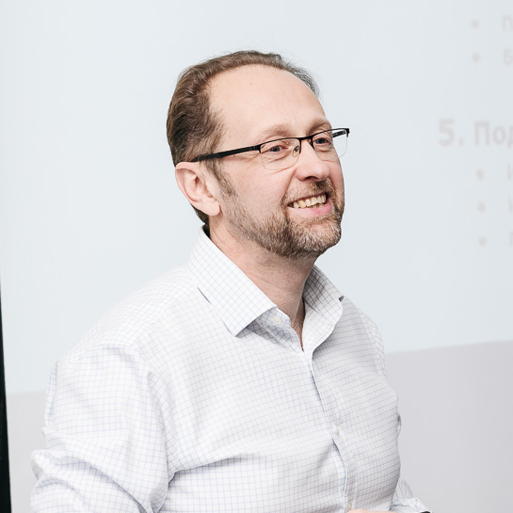
АВТОР КНИГ И МОДЕЛЕЙ
«Управление продажами»
Издательство «Питер»
ISBN 978-5-496-02513-3
«Обучение менеджеров отдела продаж»
Издательство «Питер»
ISBN 978-5-446-10800-8
«Маркетинг и продажи: кому отдать бюджет компании?»
«Издательство Ridero»
ISBN 978-5-0550-3772-5
Модели:
«Управленческая пирамида в управлении продажами»
«Этапы обучение менеджеров отделов продаж»
Видео:
https://youtu.be/2Ce0TcwVlLw
3
ПРОДАЖИ – ЭТО НАУКА СО СВОИМИ ПРАВИЛАМИ И ЗАКОНОМЕРНОСТЯМИ

Slide 4
КЛИЕНТЫ / МЕЖДУНАРОДНЫЕ И ЛОКАЛЬНЫЕ
Schoeller Arca Systems
Valio
EuroAsia Art
Ruukki
Doka
Grand Vision
Philips
Komatsu
KSB Bic
SoundLine
BASF
Nokia
Onninen
Sumeko
Red Bull
Thorn Lighting
Seco Tools
Lindstrom
Cisco
Zeppelin
LG
IpsenWalter
UCB
Rockwool
AND
Valeo
Trelleborg
Olympus
Konica Minolta
Europart
SEB Groupe
Fagerhult
Инагро
Saint Gobain
Atlas Copco
Paul Hartmann
Hoffmann
Smith & Nephew
Syngenta
Sanitec
LeCafe
TNT Rehau
Samsung
Canon
Husqvarna
Johnson & Johnson
Tarkett
Sigma Aldrich
Schneider Electric
BD
Medtech Implant
TTK
Arla Foods Artis
Roche
Bayer
Kiilto
Merz
Teva
Nutricia
Egis
Valenta
MSD
Renault
Osram
Grand
Vision
Atol
Electrolux
Rolf
Perfetti Van Melle
H plus H
Wurth
Linde group
Wipak
GA.MA
Sartorius
Сартогосм
Rockwell
Actavis
Coca-Cola
ГазпромБанк
Юралс Кэпитал
Intouch
Стройторги
Gedeon Richter
General Electric
Газпром Нефть
Дятьково DMI
Сбербанк Управление Активами
Самолет девелопмент
Газпром Медиа
Восток Сервис
Альфа Банк
Роснефть
Ecolab
ЦВ Протек
Sumitomo
ТНФ
Vaillant
AstraForm
Meratex
Alpika
Энергосистемы и технологи
Nalco
Vertex
Волма
Вискотекс
ThyssenKrupp Elevator
Roche
Мираторг
Ricoh
Fiskars
Urban Group
Recordatti
Институт ДПО в социальной сфере
Krump
Jacobs
Vertex
МИРБИС
Fiskars
Ecolab
Sotex
Osram
NEO центр
Stada
Chiesi
Pirelli
Sanofi
Альтаир групп
Издательство Просвещение
Издательство AСТ
Российский учебник
Эксмо
Huber
Русский Алкоголь
Univita
Высшая Школа Экономики
Moscow Business School
Базел
Bostik
Lactalis
Tchibo
Содружество земельных юристов
Корос
Mydent24
Корос Альянс
Рубеж
Beko
Miele
Roto Frank
Bridgeston
ОМБ
4
ПРОДАЖИ – ЭТО НАУКА СО СВОИМИ ПРАВИЛАМИ И ЗАКОНОМЕРНОСТЯМИ

Slide 5

КОНТАКТЫ
Алексей Назаров
nazarov.nvision@gmail.com
+7 916 522 16 45
www.anazarov.org

Slide 6
…………………………………………………………………………………………………………………………………………………………………………………………………………………………………………………………………………………………………………………………………………………………………………………………………………………………………………………………………………………………………………………………………………………………………………………………………………………………………….......
ТЕКСТ
…………………………………………………………………………………………………………………………………………………………………………………………………………………………………………………………………………………………………………………………………………………………………………………………………………………………………………………………………………………………………………………………………………………………………………………………………………………………………….......
ТЕКСТ
Key Account Management (КАМ)
ТЕКСТ
2019 год

Slide 7
Определение
Управление отношениями с ключевыми клиентами (KAM)
означает систематический анализ, подбор и
управление фактическими и потенциальными
стратегически важными клиентами в целях
достижения сравнительного конкурентного преимущества.

Slide 8
Зачем нужна систематическая концепция управления отношениями с ключевыми клиентами?
Этого требует рыночная конъюнктура
До сегодняшнего времени картина того, что собой представляет метод КАМ, была ограниченной
Для эффективной работы КАМ нужна ясность в отношении составных элементов
Существующие подходы не охватывают всего, что необходимо для КАМ
Невозможно рассмотреть, оценить и размножить самые лучшие практики
Компании нуждаются в интегрированной руководящей установке как в области применения на практике, так и в сфере обучения
Чем более систематически компания работает над подходом к КАМ, тем она успешней
Notes:
Create conscious incompetence here. Create a thirst. This sets you up to talk about this as a comprehensive approach to the subject.
On research: Explain we have begun with research into the role of the KAM - for instance ave KAM looks after 4.18 accounts. The majority of KAMs come from either a senior sales or sales mgmt position but a few come into the role from product development etc.
Explain we are working with St Gallen to carry out an in depth European KAM research in 2003.
Importance of using research to validate. Stress the professionalism that we are bringing to bear on the subject with a 3 way partnership Mercuri - St Gallen - Clients.
Refer to book.
One case study may help until we have further research.. In mid 1999 we worked with 12 key account teams from a pensions company. We helped them put together and implement KA plans. The company measured the sales to those accounts in the 1st half of ‘99 and again in the 1st half of 2000 and compared with a control group. The control group saw a 25% increase (the market was in a growth phase) but the 12 selected accounts which had KAM methodologies applied showed a 102% increase. Not conclusive (there may have been external factors in this non-scientific analysis) but a strong commercial indication that KAM makes a difference!

Slide 9




Группа, влияющая на принятие решения

Slide 10
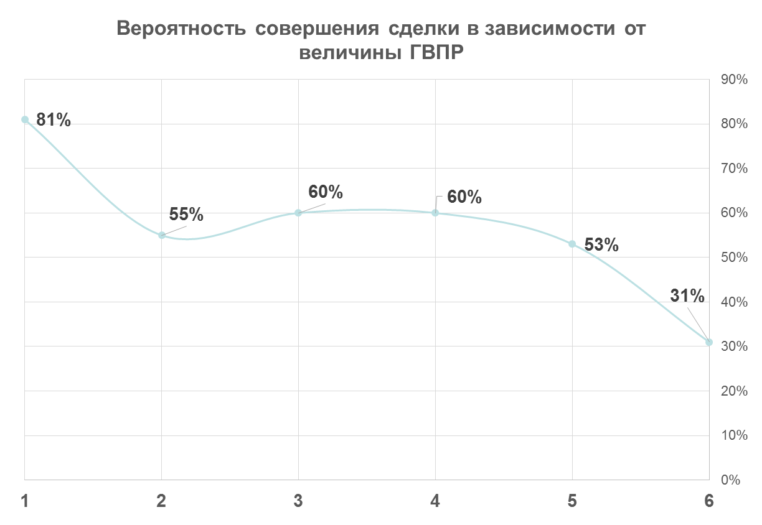
10

Slide 11
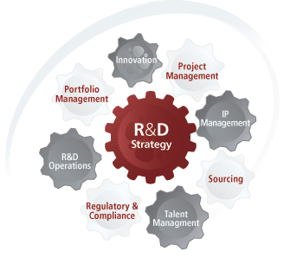






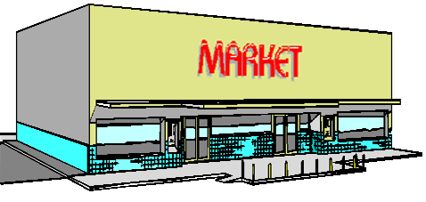
Цепочка создания ценности в компании
Notes:
На слайде представлены картинки символизирующие подразделения компании. Каждое из этих подразделений может создавать определенную ценность для клиента. Например: научно-исследовательские подразделения (в английском языке используется термин Research & Development (R&D)) создают новые товары и продукты; производственные площадки могут производить много товаров; логистические подразделения могут предлагать услуги по доставке товара в удобные сроки, в самые дальние регионы; маркетинговые подразделения помогают увеличивать спрос на продукцию через рекламу; финансовые подразделения могут предложить удобные финансовые схемы оплаты и кредитные программы; подразделения по развитию продаж могут предложить разные виды обучения и консультирования; и наконец, сервисные подразделения помогают своим клиентам обеспечивать качественное постпродажное обслуживание. Так вот ценность компании могут создавать только 1-3 подразделения.

Slide 12
Продукт и его окружение
Надежность поставщика
Поддержка
Обучение
Продукт сам
по себе
Логистика
Безопасность
Репутация
Дополнительные условия

Slide 13
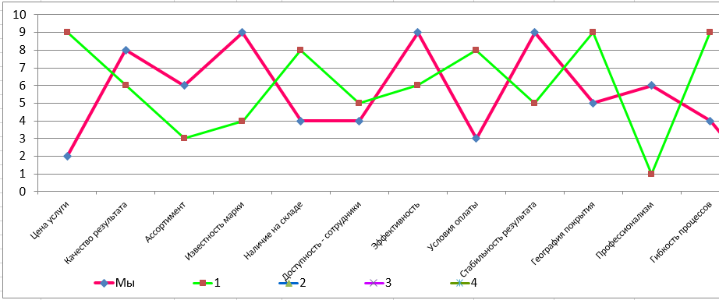
Индекс идей Голубого океана

Slide 14
История
«…..ни один из типов взаимоотношений даже стратегическое партнерство по своей сути не превосходят друг друга.
Каждая из комбинаций вовлеченности во взаимоотношения может приводить как к низким, так и к высоким результатам от взаимоотношений, поскольку каждый тип взаимоотношений может быть либо хорошо, либо плохо управляемым»
[Bensaou, 1999, p. 37].
Таким образом, компании необходимо формировать индивидуальную стратегию
управления взаимоотношениями с каждым конкретным поставщиком,
учитывая при этом взаимоотношения между поставщиками.

Slide 15
Стратегия взаимоотношений с дистрибьюторами
Milman and Wilson
Широкое
партнерство
Стратегическое партнерство
Затраты
Базируются на наших USP и стратегии
Наши намерения в области взаимодействия с клиентами
Операционное взаимодействие
Рационалистическое взаимодействие
Потенциал
роста
Нерегулярное взаимодействие
Ограниченное
партнерство
Транзакционные сделки
Широкое партнерство
Намерения клиента в области партнерства с поставщиками
Базируется на его бизнес модели стратегии

Slide 16
Ореол клиентов
Клиенты 30%
USP
Клиенты 40%
Клиенты 75%
Объем продаж = Клиенты * Средний чек * Вероятность / T
Ресурсы людские = Клиенты * Встречи / Конверсия

Slide 17






Модель консультативных продаж
ЦЕЛЬ И СТРАТЕГИЯ
KPI И ПРИОРИТЕТЫ
ПРЕПЯТСТВИЯ
РЕШЕНИЯ
АРГУМЕНТЫ
ДОГОВОРЕННОСТЬ в ГВПР

Slide 18
Современные ожидания от КАМ
Помочь клиенту договориться в рамках ГВПР
Обучение, информирование о рынке, тенденциях, новых подходах
Проактивный сбор информации до начала формальной процедуры закупки
Консультативный подход к продаже/обслуживанию

Slide 19
Список компетенций
XXXXXXX | 1. Воздействие и оказание влияния
XXXX | 2. Ориентация на достижение
XXXXX | 3. Инициатива
XXX | 4. Межличностное понимание
XXXX | 5. Ориентация на обслуживание клиента
XXX | 6. Уверенность в себе
XX | 7. Построение отношений
XXXXX | 8. Аналитическое мышление
X | 9. Концептуальное мышление
XXXX | 10. Поиск информации
XXXXXX | 11. Понимание компании клиента
Пороговое значение | 12. Обладает соответствующими техническими данными или знаниями о продукте

Slide 20
…………………………………………………………………………………………………………………………………………………………………………………………………………………………………………………………………………………………………………………………………………………………………………………………………………………………………………………………………………………………………………………………………………………………………………………………………………………………………….......
ТЕКСТ
…………………………………………………………………………………………………………………………………………………………………………………………………………………………………………………………………………………………………………………………………………………………………………………………………………………………………………………………………………………………………………………………………………………………………………………………………………………………………….......
ТЕКСТ
Key Account Management (КАМ)
ТЕКСТ
ПРОДАЖИ – ЭТО НАУКА СО СВОИМИ ПРАВИЛАМИ И ЗАКОНОМЕРНОСТЯМИ
2019 год

Slide 21

Группа, влияющая на принятие решения
Должность | KPI | Функция
Заинтересованность | Тип коммуникации | Ожидания от работы
Степень влияния | Лояльность | Связи

Slide 22
Группа, влияющая на принятие решения
Структура ГВПР
Должность | KPI | Функция
Интерес |  | Ожидания от работы
Степень влияния | Лояльность | Связи
Должность | KPI | Функция
Интерес |  | Ожидания от работы
Степень влияния | Лояльность | Связи
Должность | KPI | Функция
Интерес |  | Ожидания от работы
Степень влияния | Лояльность | Связи
Должность | KPI | Функция
Интерес |  | Ожидания от работы
Степень влияния | Лояльность | Связи

Slide 23

Пункты | Характеристики
Власть
KPI и требования
Личные приоритеты
Ожидания от работы
Неформальное влияние
Лояльность
Пункты | Характеристики
Власть
KPI и требования
Личные приоритеты
Ожидания от работы
Неформальное влияние
Лояльность
Должность
Должность
Должность
Пункты | Характеристики
Власть
KPI и требования
Личные приоритеты
Ожидания от работы
Неформальное влияние
Лояльность
Должность
Пункты | Характеристики
Власть
KPI и требования
Личные приоритеты
Ожидания от работы
Неформальное влияние
Лояльность
Пункты | Характеристики
Власть
KPI и требования
Личные приоритеты
Ожидания от работы
Неформальное влияние
Лояльность
Должность

Slide 24
Группа, влияющая на принятие решения
Должность | KPI | Функция
Заинтересованность |  | Ожидания от работы
Степень влияния | Лояльность | Связи
Должность | KPI | Функция
Заинтересованность |  | Ожидания от работы
Степень влияния | Лояльность | Связи
Должность | KPI | Функция
Заинтересованность |  | Ожидания от работы
Степень влияния | Лояльность | Связи
Должность | KPI | Функция
Заинтересованность |  | Ожидания от работы
Степень влияния | Лояльность | Связи
Должность | KPI | Функция
Заинтересованность |  | Ожидания от работы
Степень влияния | Лояльность | Связи
Должность | KPI | Функция
Заинтересованность |  | Ожидания от работы
Степень влияния | Лояльность | Связи
Должность | KPI | Функцияь
Заинтересованность |  | Ожидания от работы
Степень влияния | Лояльность | Связи
Должность Врач | KPI | Функция Пользователь
Заинтересованность |  | Ожидания от работы
Степень влияния | Лояльность | Связи

Slide 25


Ожидания от работы
Психологический профиль
Квалификация
Характер
Внутренняя мотивация
Привычный образ действий
………
KPI и приоритеты
Специфика отрасли
История компании
Культура
Приоритеты
KPI
Стили менеджмента

Slide 26
…………………………………………………………………………………………………………………………………………………………………………………………………………………………………………………………………………………………………………………………………………………………………………………………………………………………………………………………………………………………………………………………………………………………………………………………………………………………………….......
ТЕКСТ
…………………………………………………………………………………………………………………………………………………………………………………………………………………………………………………………………………………………………………………………………………………………………………………………………………………………………………………………………………………………………………………………………………………………………………………………………………………………………….......
ТЕКСТ
Культура
ТЕКСТ
ПРОДАЖИ – ЭТО НАУКА СО СВОИМИ ПРАВИЛАМИ И ЗАКОНОМЕРНОСТЯМИ
2019 год

Slide 27
Культура – нормы поведения - общие ценности
Культура – включает в себя все нормы поведения и общие ценности.
Нормы поведения – это общие или распространяющиеся на все сферы способы действий, которые приняты в коллективе.
Общие ценности – это разделяемые всеми работниками заботы, проблемы и цели. Общие ценности одновременно являются индивидуальными ценностями для большинства членов коллектива; они определяют их нормы поведения и, как правило, сохраняются неизменными, несмотря на перемены в его составе.
27

Slide 28
Клановая культура
Очень дружественное место работы, где у людей масса общего. Организации похожи на большие семьи. Лидеры или главы организаций воспринимаются как воспитатели и, возможно, даже как родители. Организация держится вместе благодаря преданности и традиции. Высока обязательность организации. Она делает акцент на долгосрочной выгоде совершенствования личности, придает значение высокой степени сплоченности коллектива и моральному климату. Успех определяется в терминах доброго чувства к потребителям и заботы о людях. Организация поощряет бригадную работу, участие людей в бизнесе и согласие.

Slide 29
Иерархическая / бюрократическая культура
Очень формализованное и структурированное место работы. Тем, что делают люди, управляют процедуры. Лидеры гордятся тем, что они - рационально мыслящие координаторы и организаторы. Критически важно поддержание плавного хода деятельности организации. Организацию объединяют формальные правила и официальная политика. Долгосрочные заботы организации состоят в обеспечении стабильности и показателей плавного хода рентабельного выполнения операций. Успех определяется в терминах поставок, плавных, календарных графиков и низких затрат. Управление наемными работниками озабочено гарантией занятости и обеспечением долгосрочной предсказуемости.
29

Slide 30
Адхократическая культура
Динамичное, предпринимательское и творческое место работы. Люди готовы подставлять собственные шеи и идти на риск. Лидеры считаются новаторами и людьми, готовыми рисковать. Связующей сущностью организации является преданность экспериментированию и новаторству. Подчеркивается крайне важность деятельности на переднем рубеже. В долгосрочной перспективе организация делает акцент на росте и обретении новых ресурсов. Успех означает производство/предоставление уникальных и новых продуктов и/или услуг. Важно быть лидером на рынке продукции и услуг. Организация поощряет личную инициативу и свободу.

Slide 31
Рыночная культура
Организация, ориентированная на результаты, главной заботой которой является выполнение поставленной задачи. Люди целеустремлены и соперничают между собой. Лидеры - твердые руководители и суровые конкуренты. Они неколебимы и требовательны. Организация связывает воедино акцент на стремление побеждать. Репутация и успех являются общей заботой. Фокус перспективной стратегии настроен на конкретные действия, решение поставленных задач и достижение измеримых целей. Успех определяется в терминах проникновения на рынки и увеличение рыночной доли. Важно конкурентное ценообразование и лидерство на рынке. Стиль организации - жестко проводимая линия на конкуренцию.

Slide 33
Функции
Стратег | Что это даст моей компании? Какой ожидается результат?
Финансист | Как это отразится на Cash Flow? Какие финансовые риски возникают?
Технический эксперт | Подойдет ли нам это решение с технической точки зрения? Как это предложение впишется в нашу систему?
Коммерческий специалист | Соответствует ли это нашим политикам? Впишется ли в бюджет?
Пользователь | Удобно ли пользоваться этим товаром/услугой? Насколько тяжело/легко?
Политик | Как это отразиться на моем положении в компании?
 | Функций может быть несколько

Slide 34
KPI
Сократить койко-дни
Уложиться в бюджет
Смертность
Оборачиваемость
остатков
Выполнение требований законодательства
Клиническая эффективность
Обеспечить ЛС пациентов
….

Slide 35
Власть и влияние
5 Высокое | Концентрирует решения в своих руках. Контролирует процесс. Желает влиять на большинство этапов проекта
4 Значительное | Влияет на принятие решения, допускает влияние других людей. Готов обсуждать другие точки зрения при сохранении своего контроля над происходящим
3 Среднее или Нейтральное | Может повлиять на принятие решение, но ограниченно. Его мнение учитывается как дополнительное и учитывается «при прочих равных»
2 Ограниченное | Мнение учитывается, но не запрашивается. Воспринимается как дополнительная точка зрения.
1 Слабое | Предоставляет информацию для принятия решения. Собственное мнение не учитывается. Другие участники процесса к предоставленной информации относятся скептически.

Slide 36
Лояльность
Представитель
Компания
Продукт
Лояльность
5 Адвокат | Советует как действовать в ситуации. Всегда высказывается «за»
4 Союзник | Выскажется «за» при благоприятном стечении обстоятельств
3 Нейтральная позиция | Нет заинтересованности в чьей либо успешности Не поддерживает вас и не противодействует
2 Противник | Выскажется «против» при благоприятном стечении обстоятельств
1 Активный противник | Только не они!

Slide 37
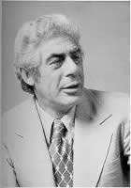
Мотивирующие и гигиенические факторы
Фредерик Герцберг (1923 - 2000)
Мотивация
Неудовлетворенность
Удовлетворенность
Гигиенические факторы
Контроль
Условия работы
Отношения в коллективе
Зарплата и безопасность
Политика компании
Мотивирующие факторы
Достижения
Признание
Работа сама по себе
Ответственность
Рост и развитие
37

Slide 38
Частота в процентах
Факторы, характеризующие 1,844 событий на работе, которые привели к крайней неудовлетворенности
Факторы, характеризующие 1,735 событий на работе, которые привели к крайней удовлетворенности
50%
40
30
20
10
0
10
20
30
40
50%
Достижения
Признание
Мотивирующие факторы
Суть работы
Ответственность
Продвижение, карьера
Профессиональный рост
Политика компании
Уровень контроля
Отношения с начальником
Условия работы
Зарплата
Гигиенические факторы
Отношение с коллегами
Личная жизнь
Отношения с подчиненными
Статус
Безопасность
38

Slide 39
Заинтересованность
5 Высокая | Сильно заинтересован в успешной реализации. Советует как действовать в ситуации. Всегда высказывается «за». Поддерживает усилия других и готов «вкладываться» в результат.
4 Достаточная | Реализация проекта влияет его репутацию. Но у него много и других проектов и заданий сравнимой важности. Тем ни менее готов помогать и способствовать до определенной степени.
3 Нейтральная | Нет заинтересованности в чьей либо успешности Не поддерживает вас и не противодействует, особого желания не проявляет. На него никак или очень слабо влияет успешность или не успешность проекта.
2 Умеренно негативная | Выскажется «против» при благоприятном стечении обстоятельств. Очевидно не готов поддерживать. Имеет другие приоритеты и ваш проект ему мешает в их достижении. Готов скрытно противодействовать.
1 Активный противник | Активно противодействует. Не всегда активно, но последовательно и регулярно. Имеет противоположные приоритет и активно стремится их достичь.

Slide 40
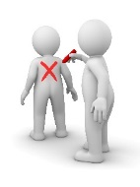





Связи
Личный
конфликт
Коалиция
Конфликт интересов
Друзья
Нет
влияния
Авторитет
Функциональный
союз
….

Slide 41
Эластичность спроса относительно различных ресурсов
Неэластичный спрос
– положение на рынке,
при котором изменение
цены товара на 1% вызывает
изменение объема продаж
менее чем на 1%.
Изменение спроса
Эластичность по …
Цена
Наценка дистрибьютора
Наценка розницы
Премия продавцов
Кредитные условия
Наличие на складе
Затраты на промо
Премия продавцов дистрибьютора/розницы
Реклама
………..
Изменение цены
Эластичный спрос
– положение на рынке,
при котором изменение
цены товара на 1% вызывает
изменение объема продаж
более чем на 1%.
Изменение спроса
Изменение цены

Slide 42
План работы с клиентом
Статус клиента
Стратегический партнер
Перспективы длительного сотрудничества
Оценка устойчивости сотрудничества и
целесообразности инвестиций
Группы принятия решения
Основные характеристики, приоритеты и
перспективы развития отношений
ГВПР
Их KPI и приоритеты
Отношения в группе
Планы по развитию – сбор информации, проведение частных переговоров
История взаимодействия
Финансовые результаты
Мероприятия, которые мы проводили
Предыдущие планы и степень их выполнения
Наличие критических событий
Планы по развитию – запланированные мероприятия, снижение рисков, улучшение финансовых результатов
Ресурсы, выделенные на клиента
Люди
Бюджет
Коммерческие условия
Кредитная линия
Консигнационный склад
Резервирование товарного остатка под
клиента
Планы по развитию – изменения если необходимы
Ассортимент
Какие товарные группы закупает
Специальные условия
Планы по развитию ассортимента – ввод, вывод, ротация
Текущая ситуация
Промежуточные результаты
Вероятность выполнения плана
Причины отклонений
Планы по устранению отклонений

Slide 43
…………………………………………………………………………………………………………………………………………………………………………………………………………………………………………………………………………………………………………………………………………………………………………………………………………………………………………………………………………………………………………………………………………………………………………………………………………………………………….......
ТЕКСТ
…………………………………………………………………………………………………………………………………………………………………………………………………………………………………………………………………………………………………………………………………………………………………………………………………………………………………………………………………………………………………………………………………………………………………………………………………………………………………….......
ТЕКСТ
Переговоры
ТЕКСТ
ПРОДАЖИ – ЭТО НАУКА СО СВОИМИ ПРАВИЛАМИ И ЗАКОНОМЕРНОСТЯМИ
2019 год

Slide 44
Аргументы
Предложение, продукт:________________
Критерии оценки предложения / продукта клиентом | Важность/вес критерия для клиента (1 min – 5 max) | Уровень нашего соответствия ожиданиям клиента (1min – 5 max) | Итого мы | Конкурент 1 Итого | Конкурент 2 Итого

